Slide 1
муниципальное автономное дошкольное образовательное учреждение
г. Хабаровск «Детский сад № 187»
Тема: «Использование говорящей среды для
формирования элементарных математических
представлений детей дошкольного возраста»
Левун Е.Т воспитатель МАДОУ №187

Slide 2
Цель: Создание условий для развития элементарных математических представлений у детей дошкольного возраста через говорящую среду
Задачи:
1.Формировать качества личности ребенка, необходимые для успешного владения математикой: целенаправленность, настойчивость, находчивость, самостоятельность. 2. Развивать умение детей самостоятельно использовать полученные знания в разных видах деятельности
3. Воспитывать у детей потребность занимать свое свободное время не только интересными, но и требующими умственного напряжения, интеллектуального усилия играми.

Slide 3
Современный ребенок — это житель XXI века, на которого оказывают влияние признаки настоящего времени, и, прежде всего, проникновение в повседневную жизнь информационных технологий. В дошкольном возрасте игра имеет важнейшее значение в жизни маленького ребенка. Потребность в игре у детей сохраняется и занимает значительное место и впервые годы их обучения в школе.

Slide 4
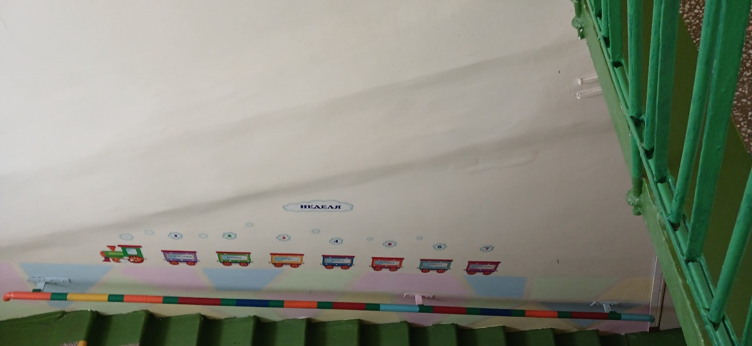
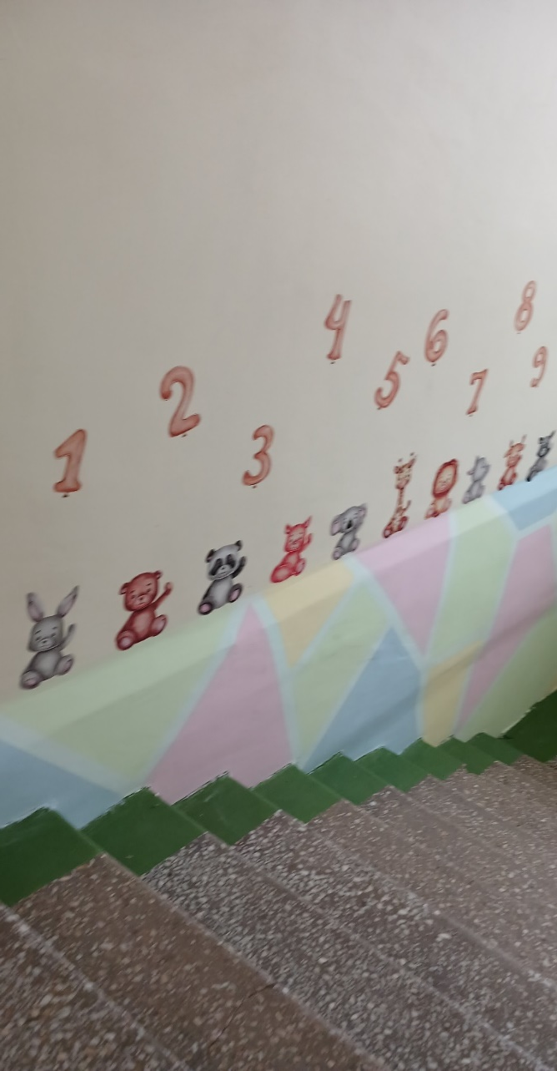
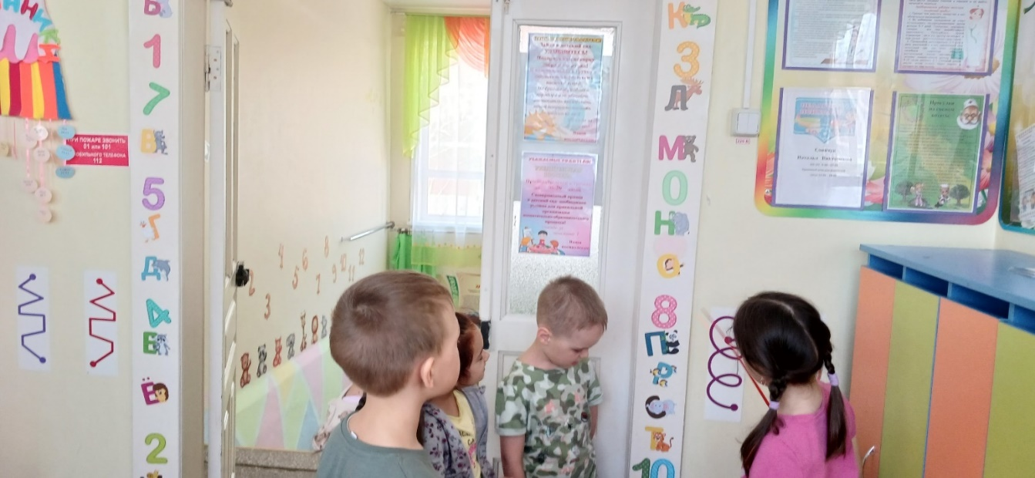
Математика начинается у нас
со входа в детский сад
Гимнастика для глаз,
ориентировка в пространстве

Slide 5
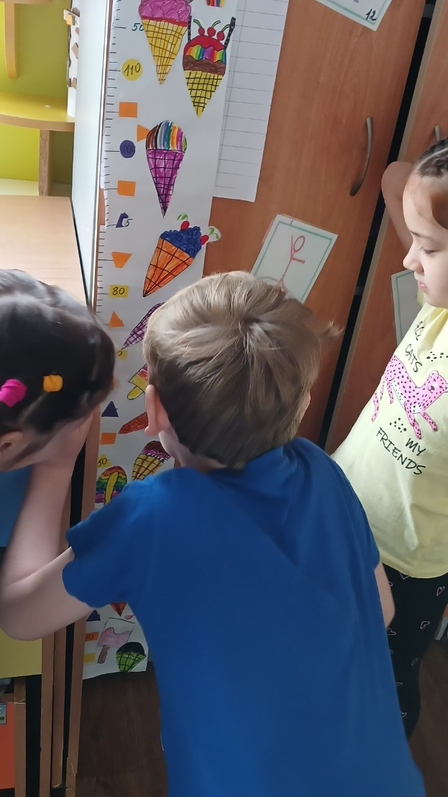
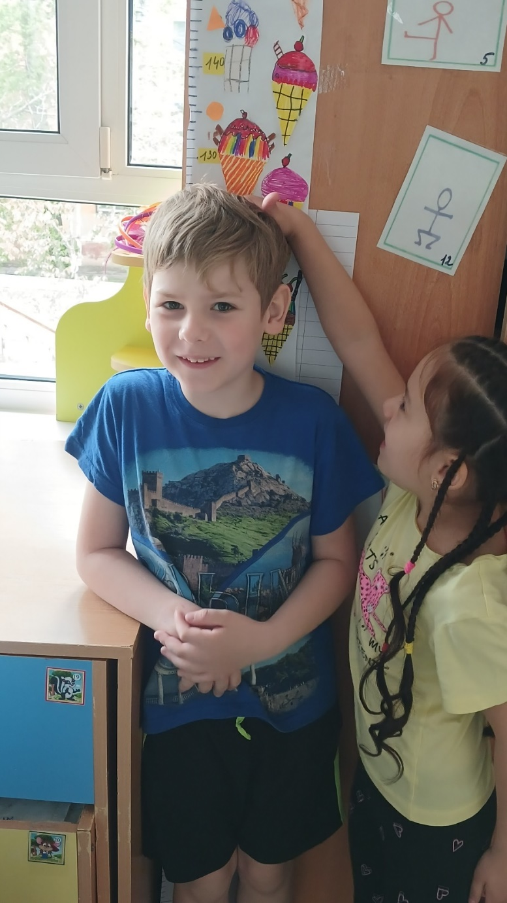
Ростомер измеряем
рост в мороженном

Slide 6
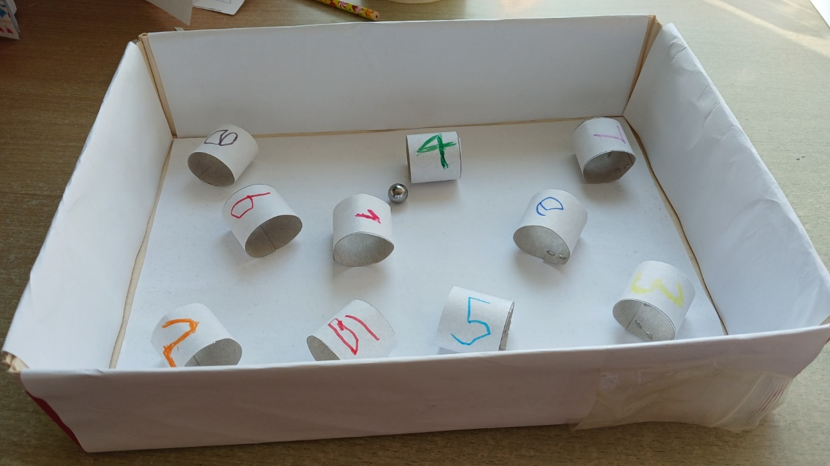
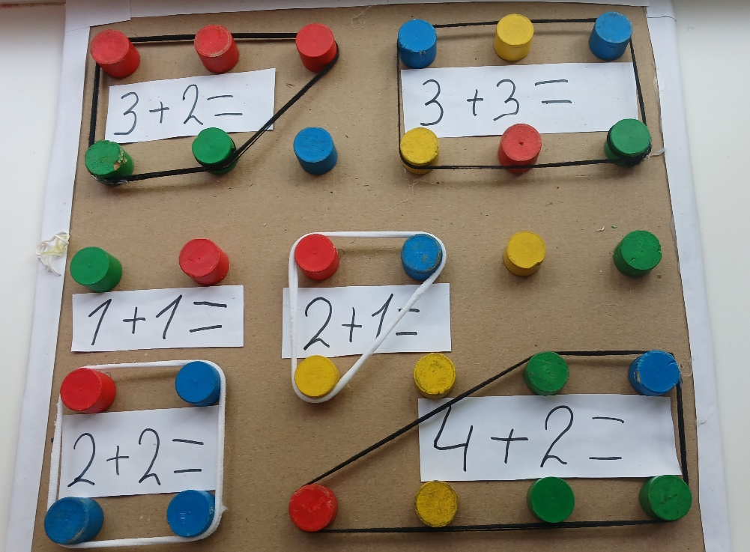
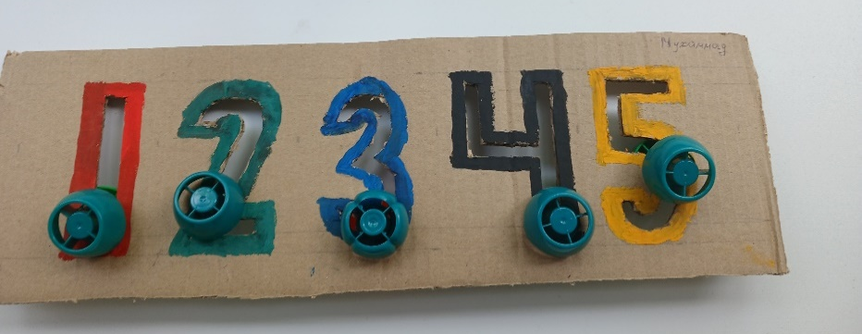
Дети вместе с родителями
Делают дома различные дидактические игры

Slide 7
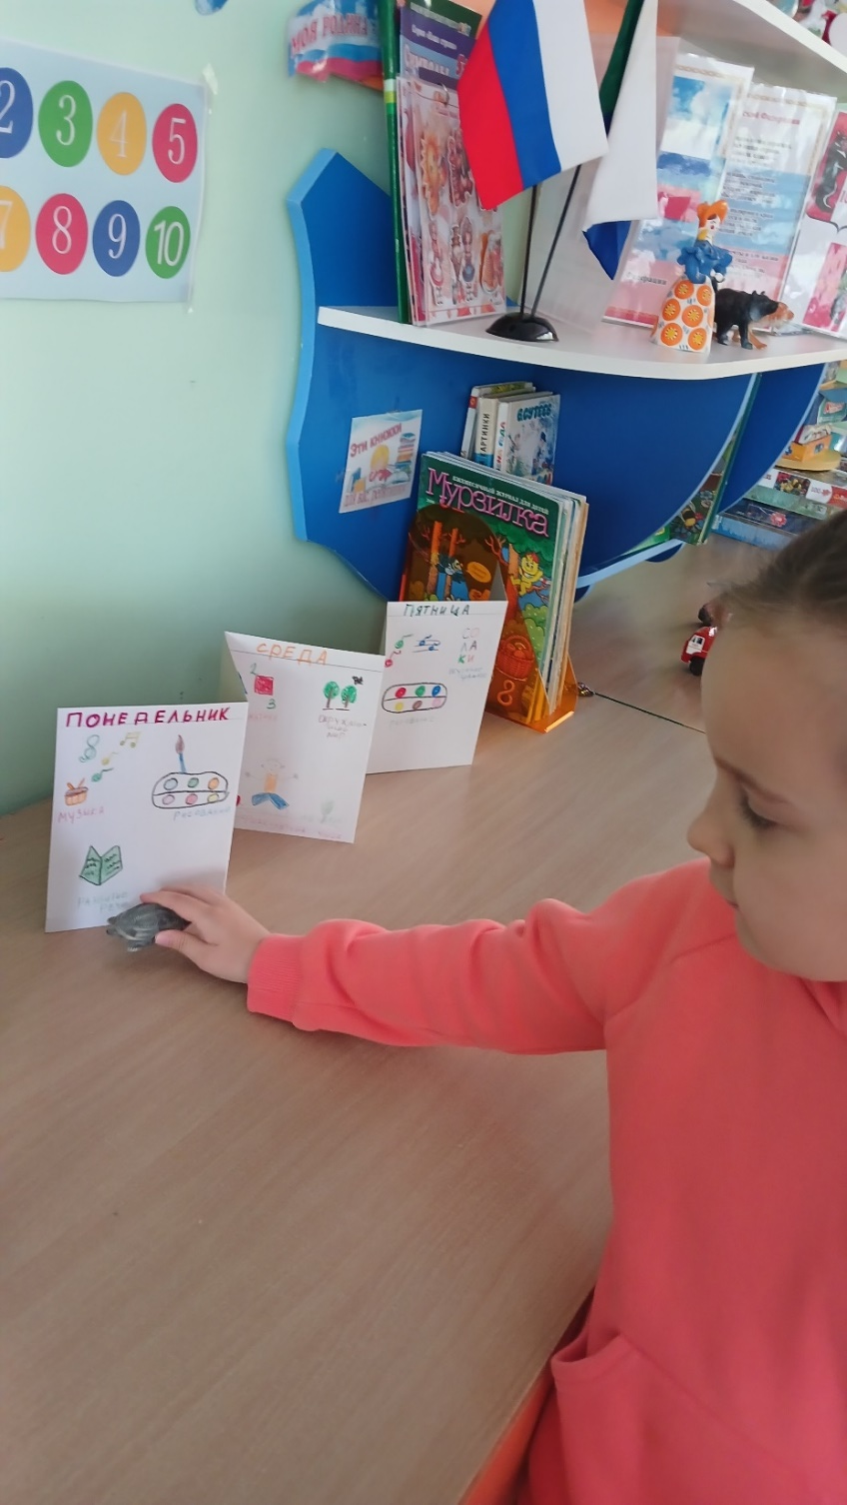
Житель группы черепашка
«Толик», который передвигается
по дням недели и по занятиям

Slide 8
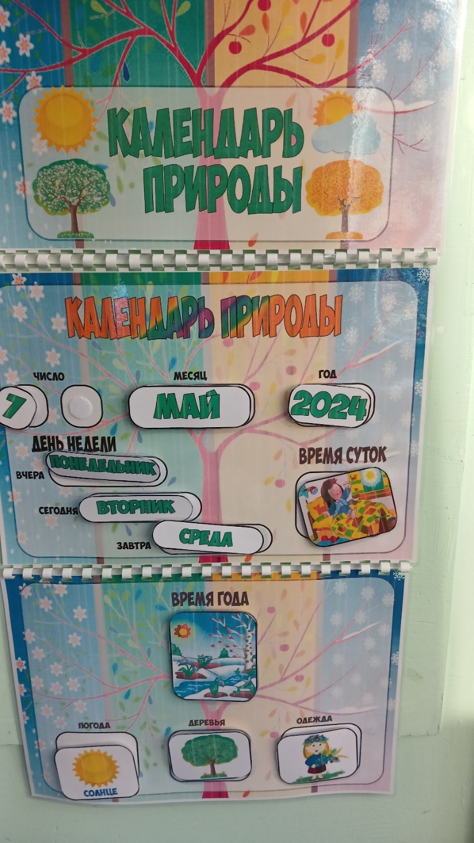
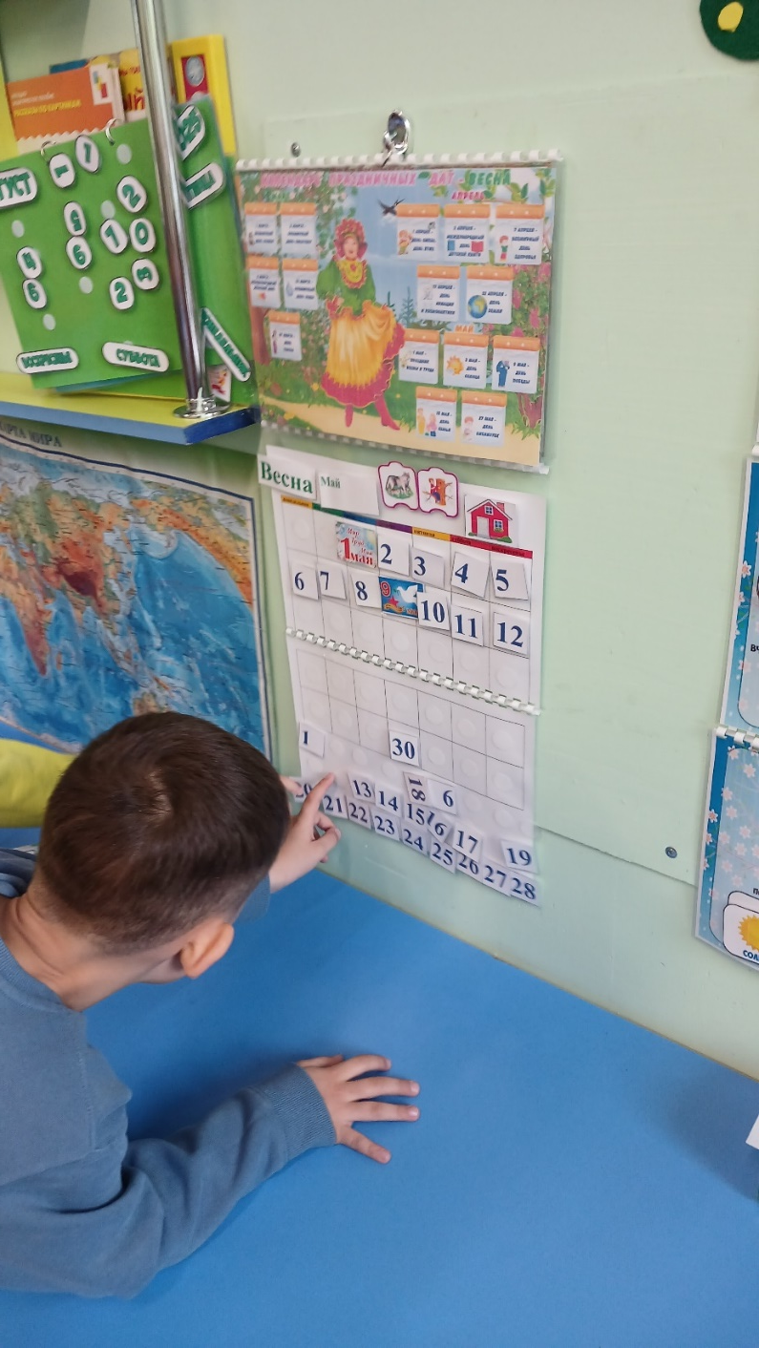
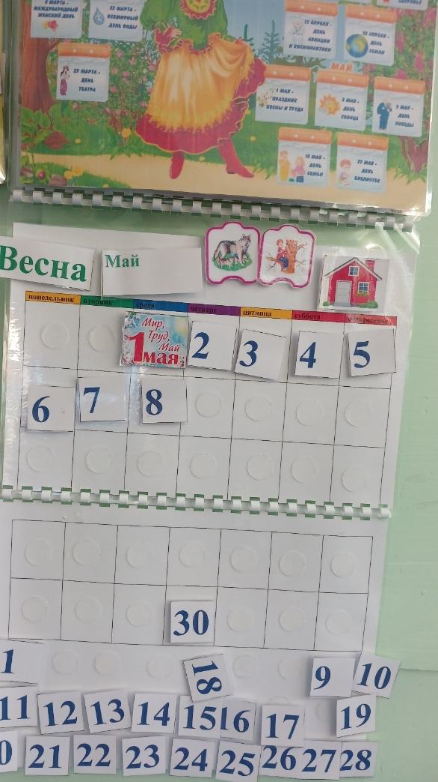
Каждое утро дети отмечают в календаре число, месяц, дни недели, время года

Slide 9
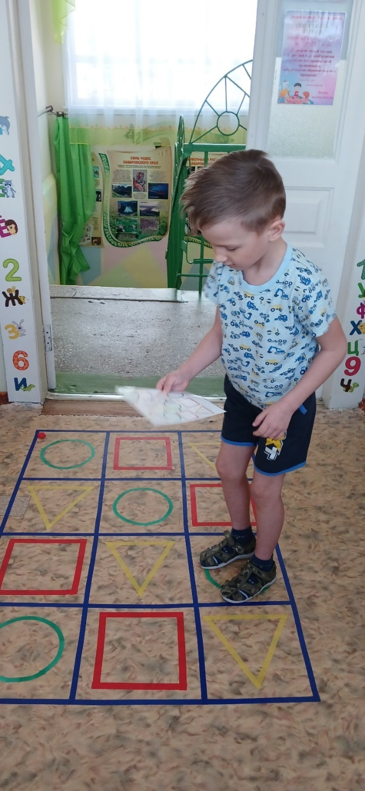
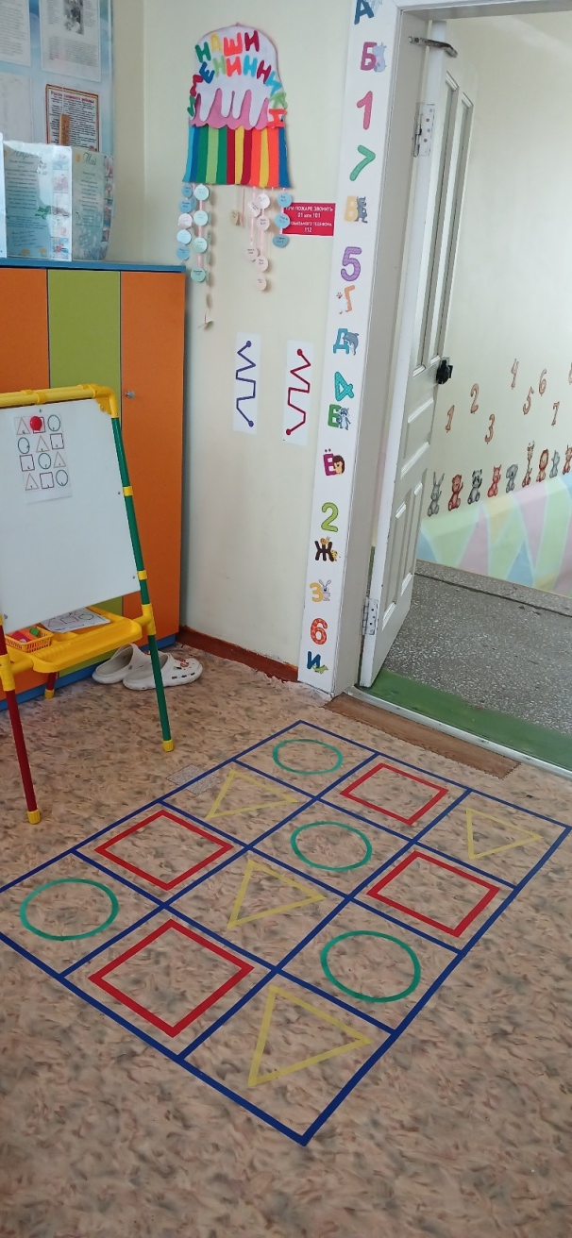
Задания дня

Slide 10
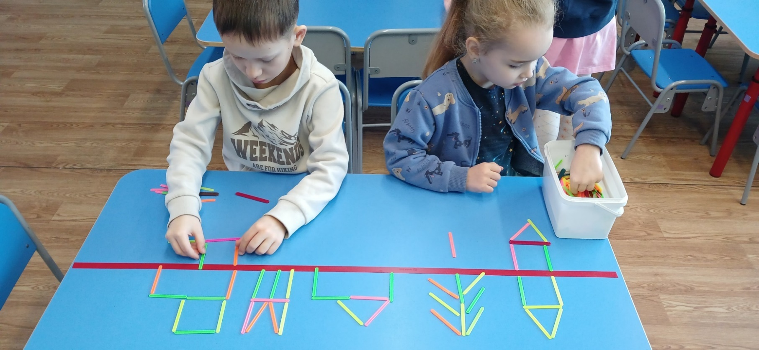
Сложи по образцу
Задание дня

Slide 11
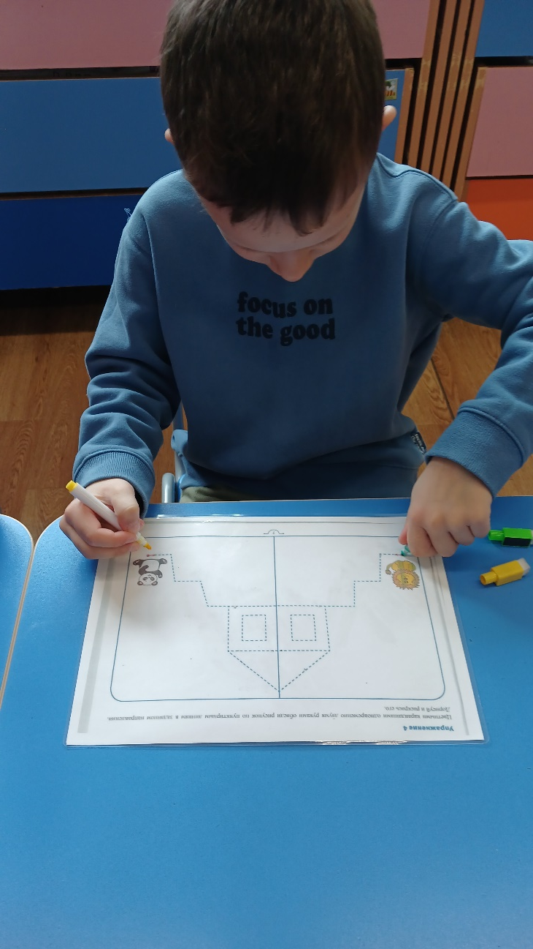
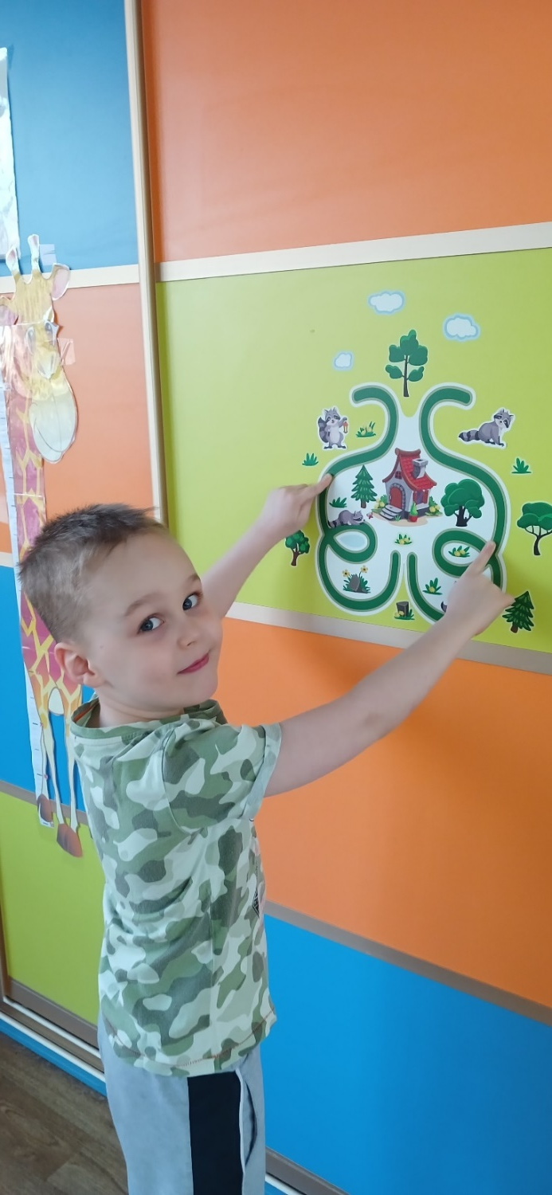
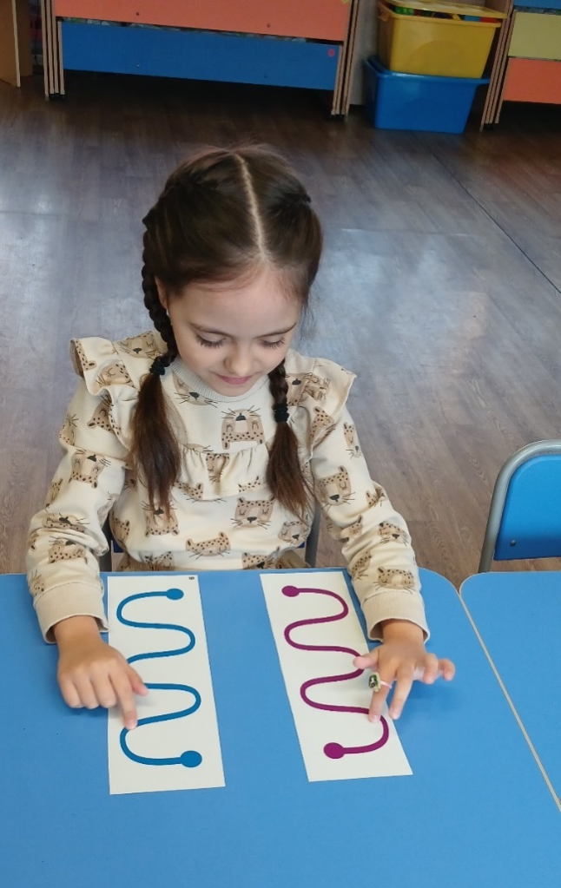
Нейрогимнастика

Slide 12
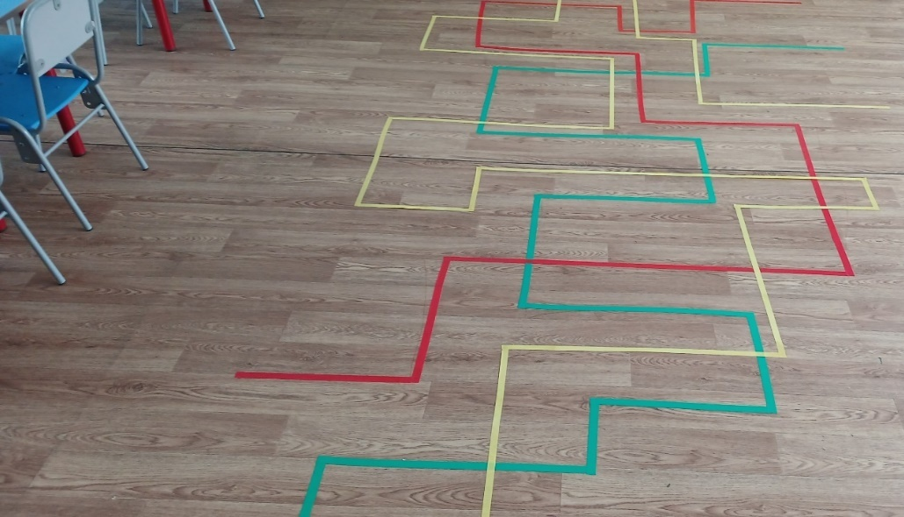
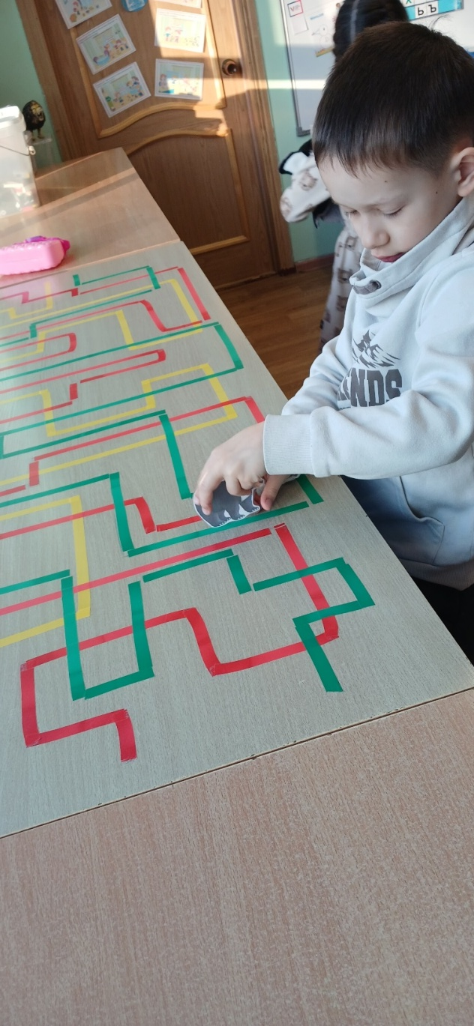
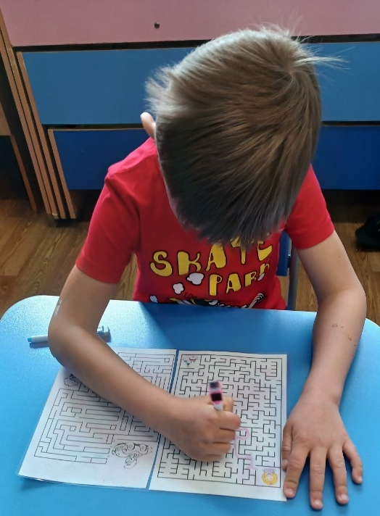
Лабиринты

Slide 13
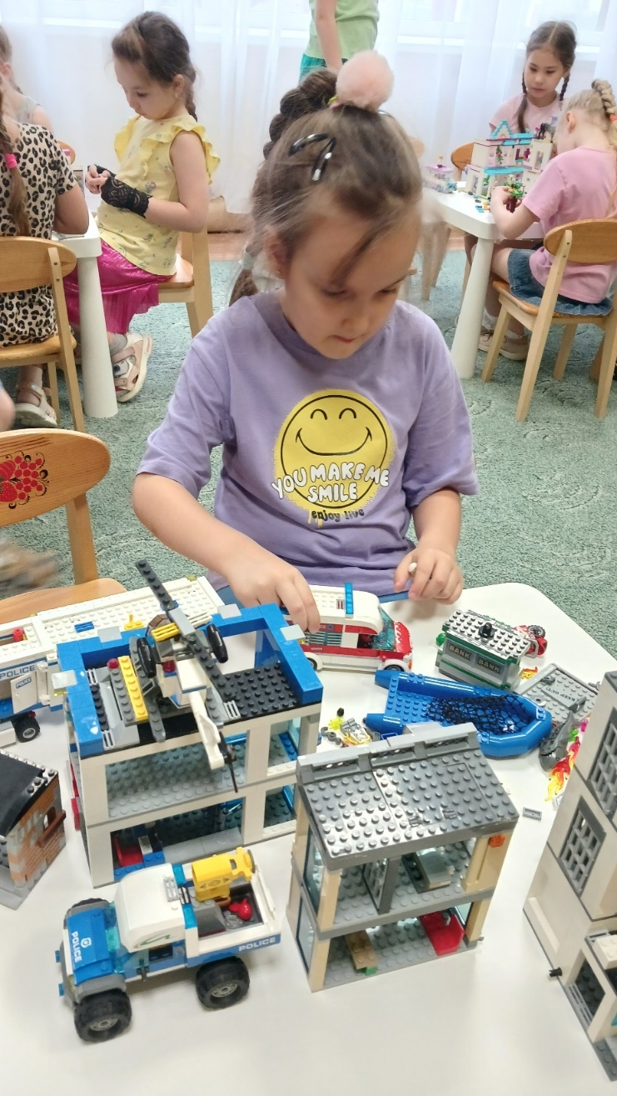
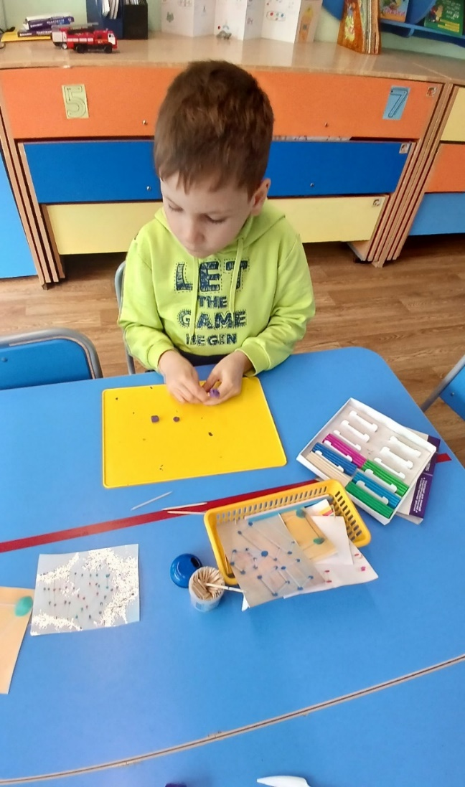
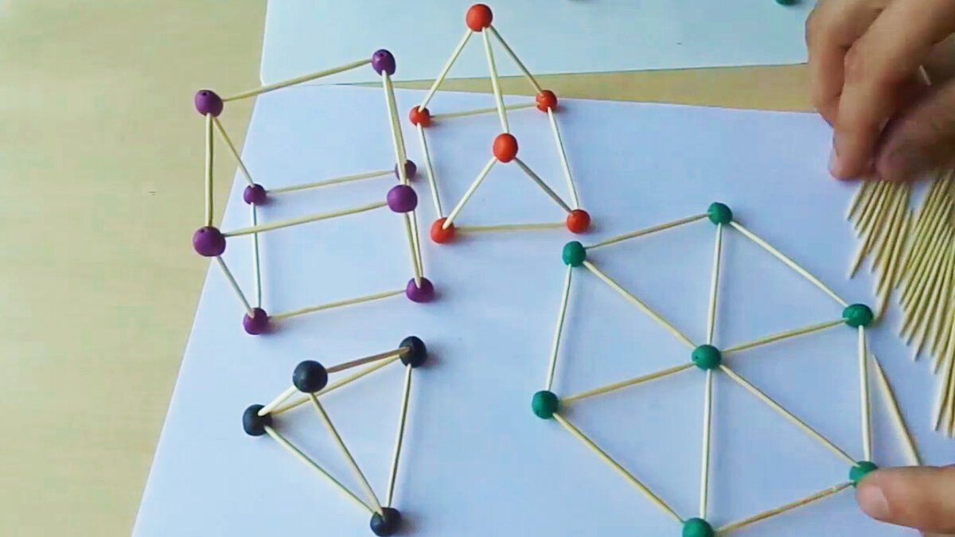
конструктор из
зубочисток
и пластилина
3D моделирование
Конструирование
«Лего»

Slide 14
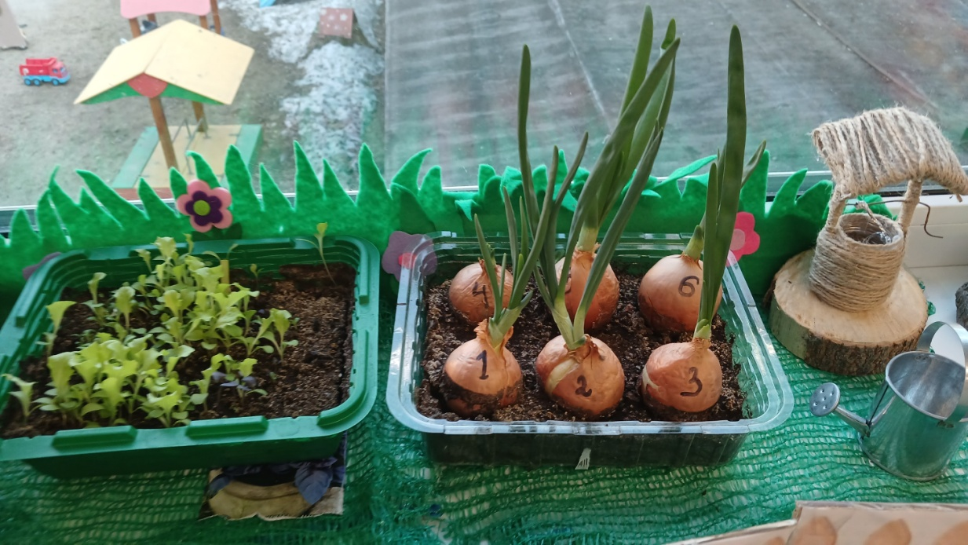
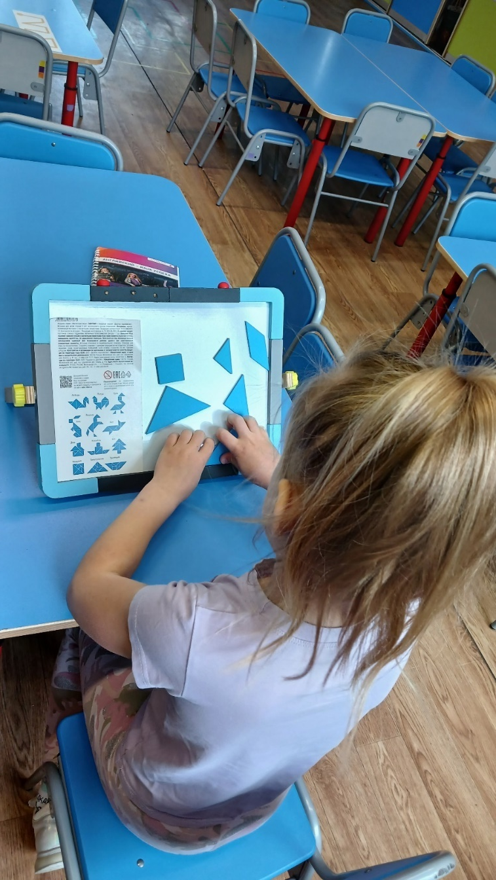
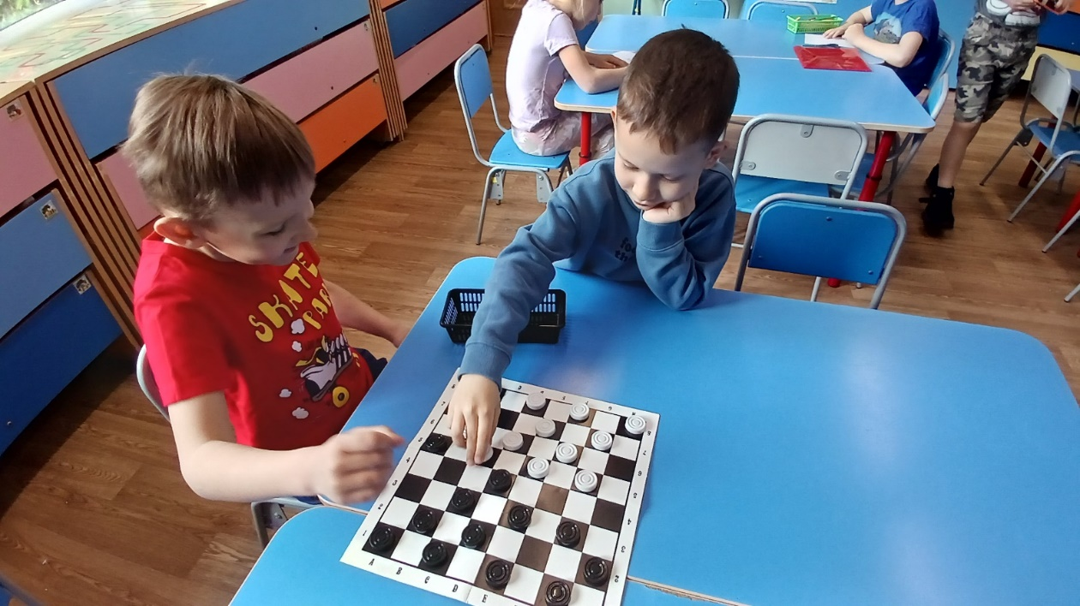

Slide 15
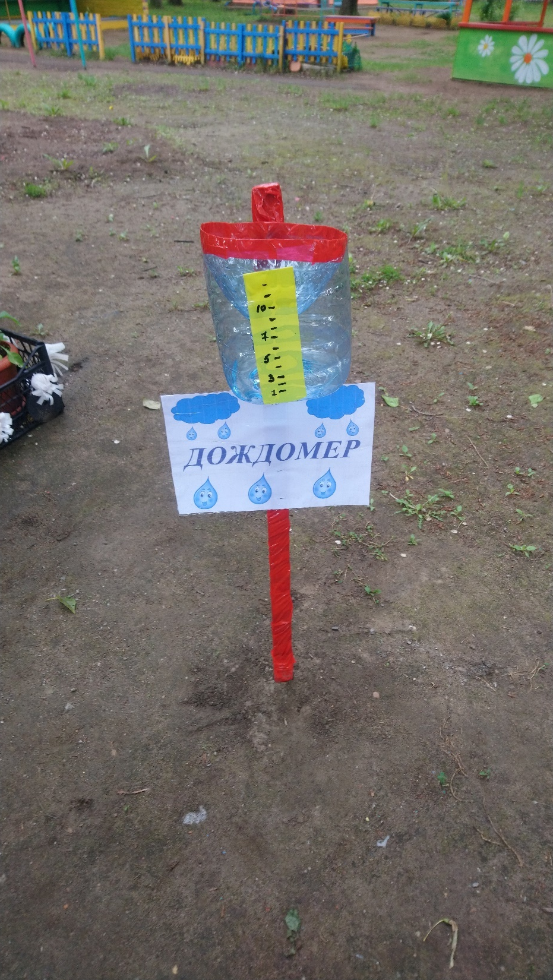
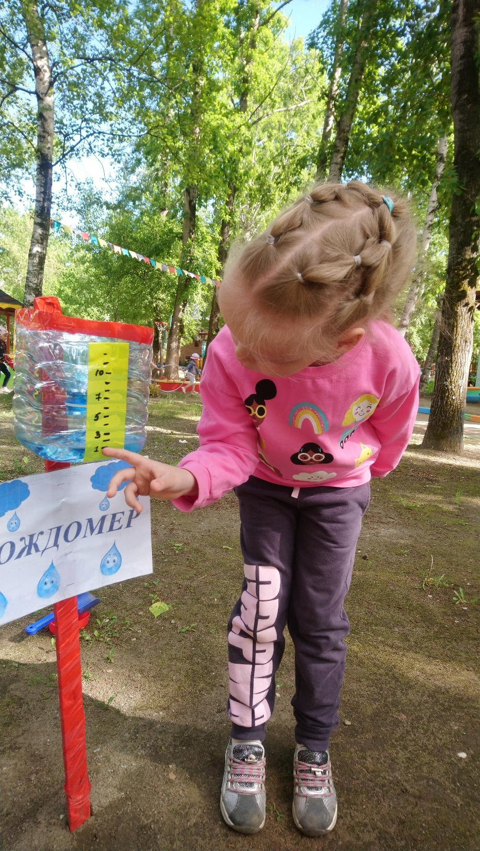

Slide 16
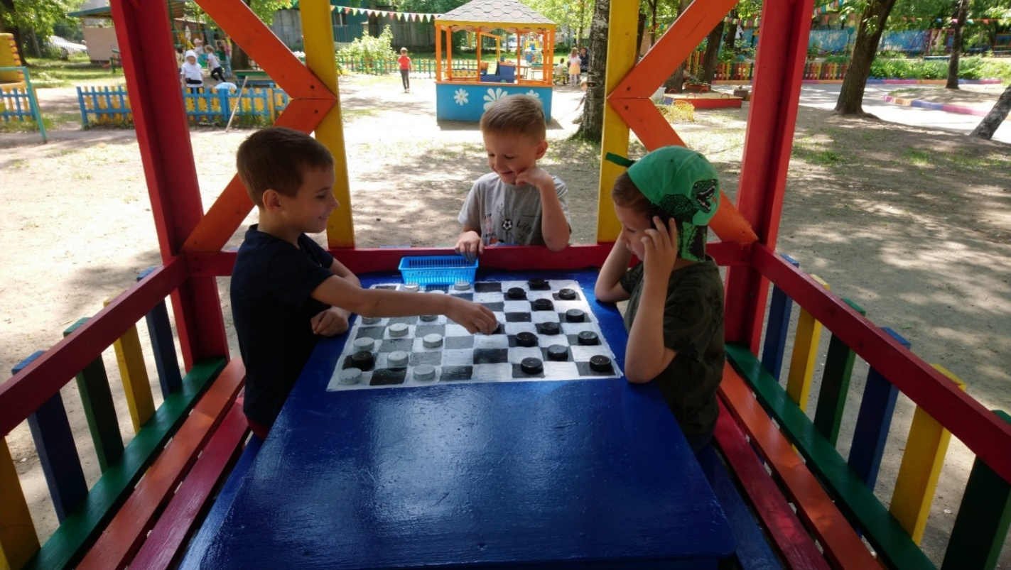
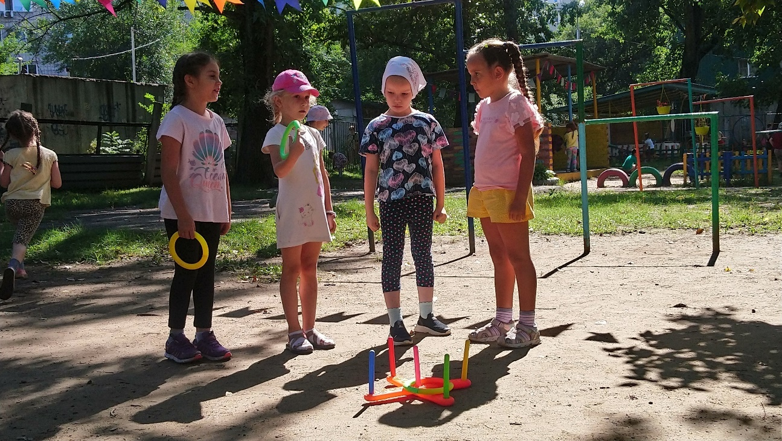
Игры на улице

Slide 17
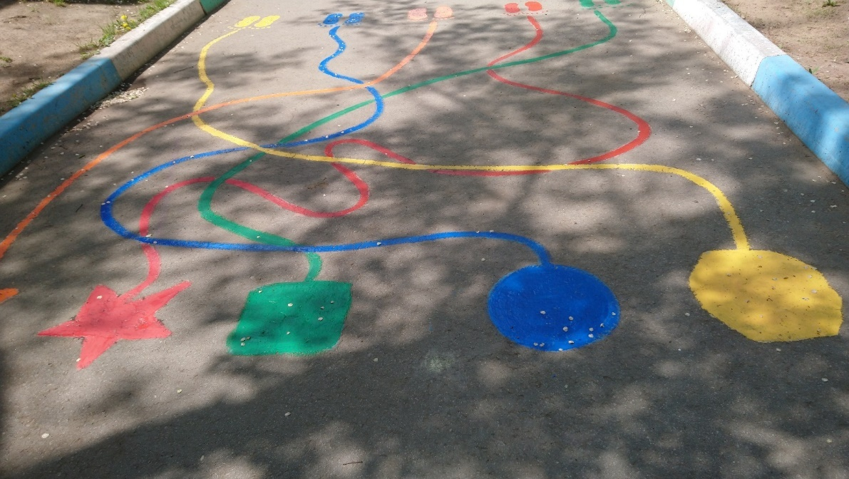
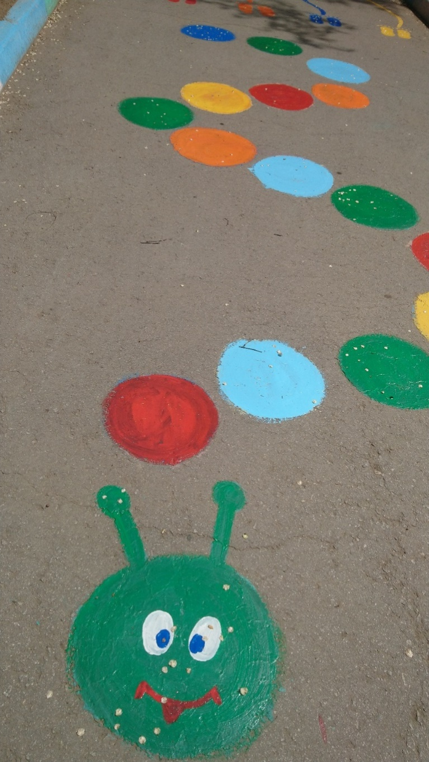
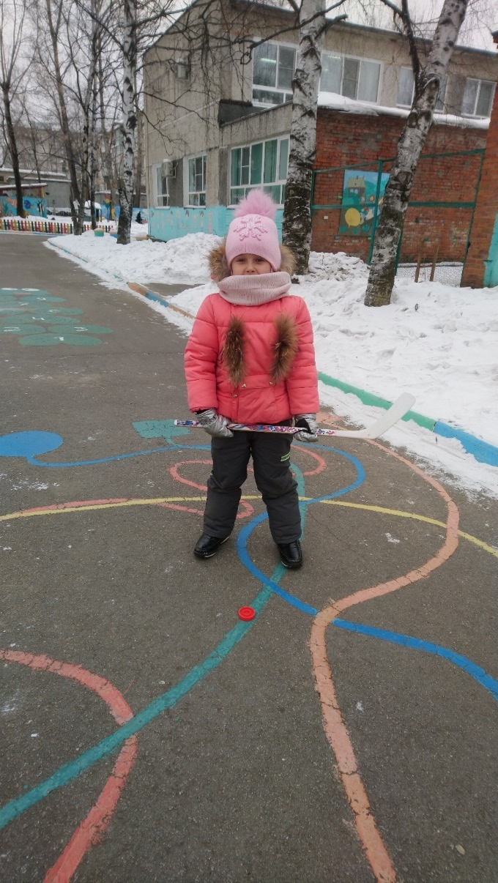

Slide 18
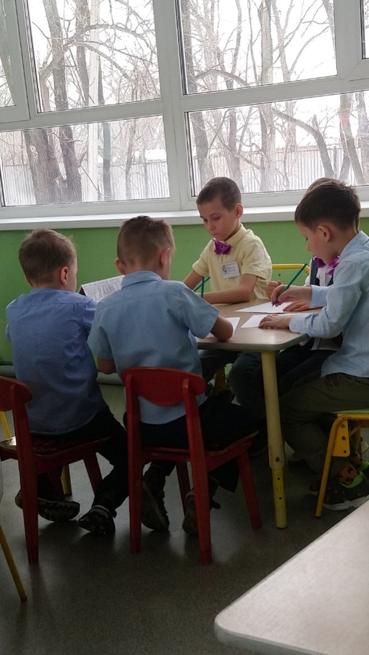
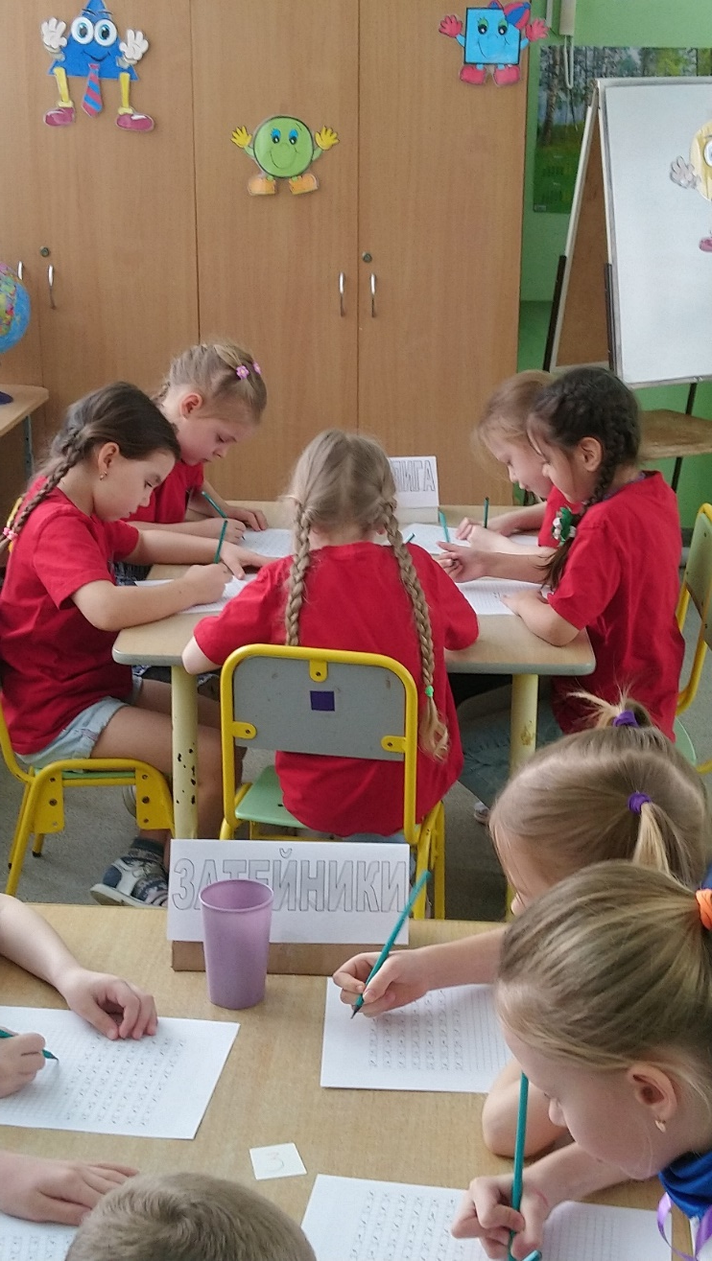
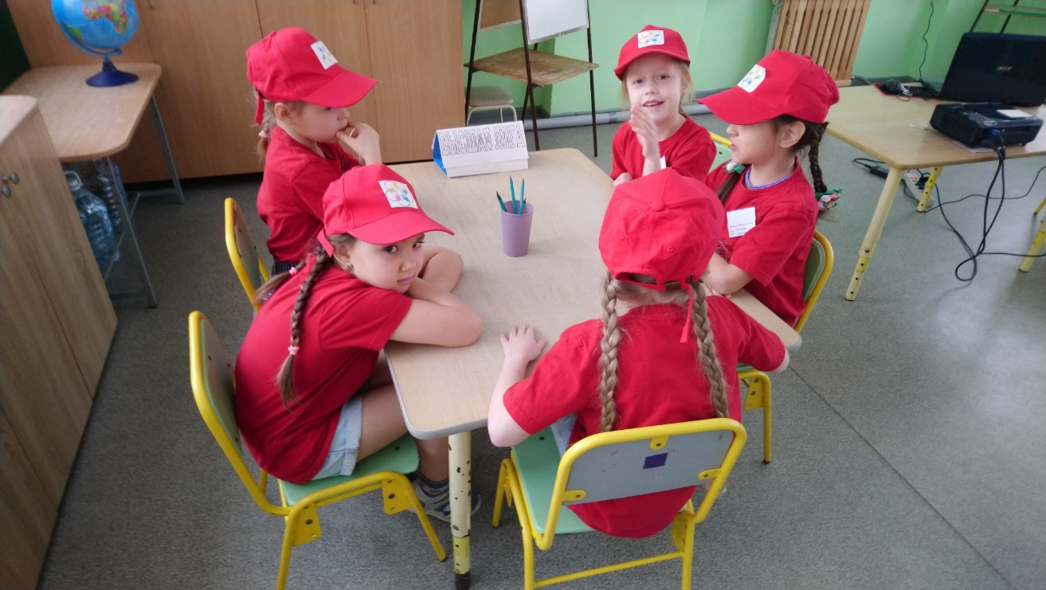
Юные интеллектуалы

Slide 19
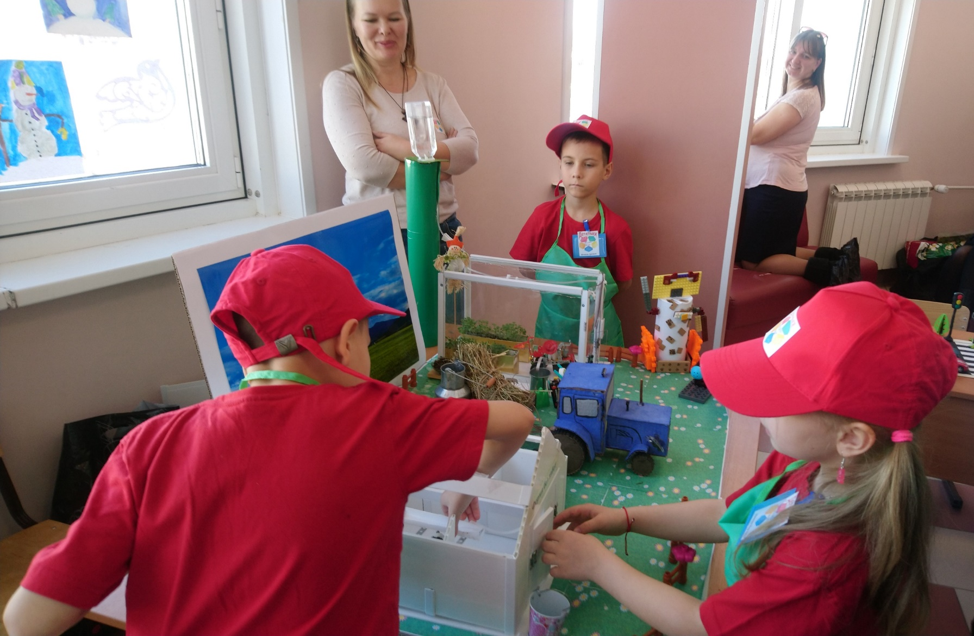
Конкурс роботехника

